Slide 1
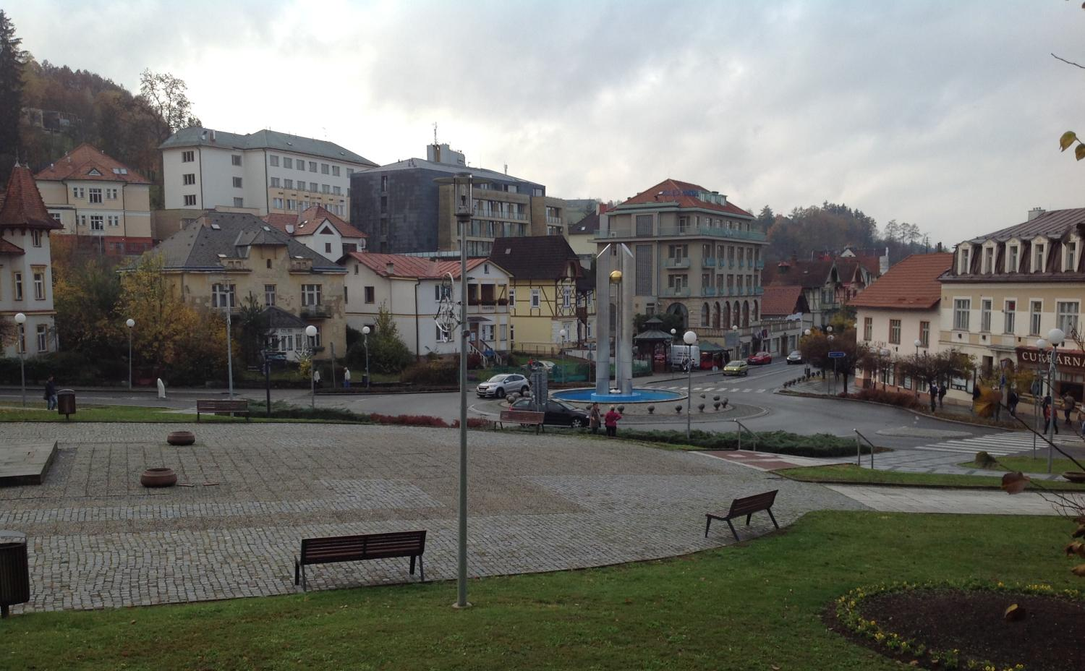
Tak vítejte v krásných Luhačovicích. U nás ve Vysočanech máme moc pěknou vesnici, ale s městečkem Luhačovice se srovnávat nedá. Zde je stále živo. Všechny domy jsou stylově upravené, o okolí ani nemluvím. Nenajdete na ulici smítka. Prostě lázeňské městečko, dýchající pohodou.

Slide 2
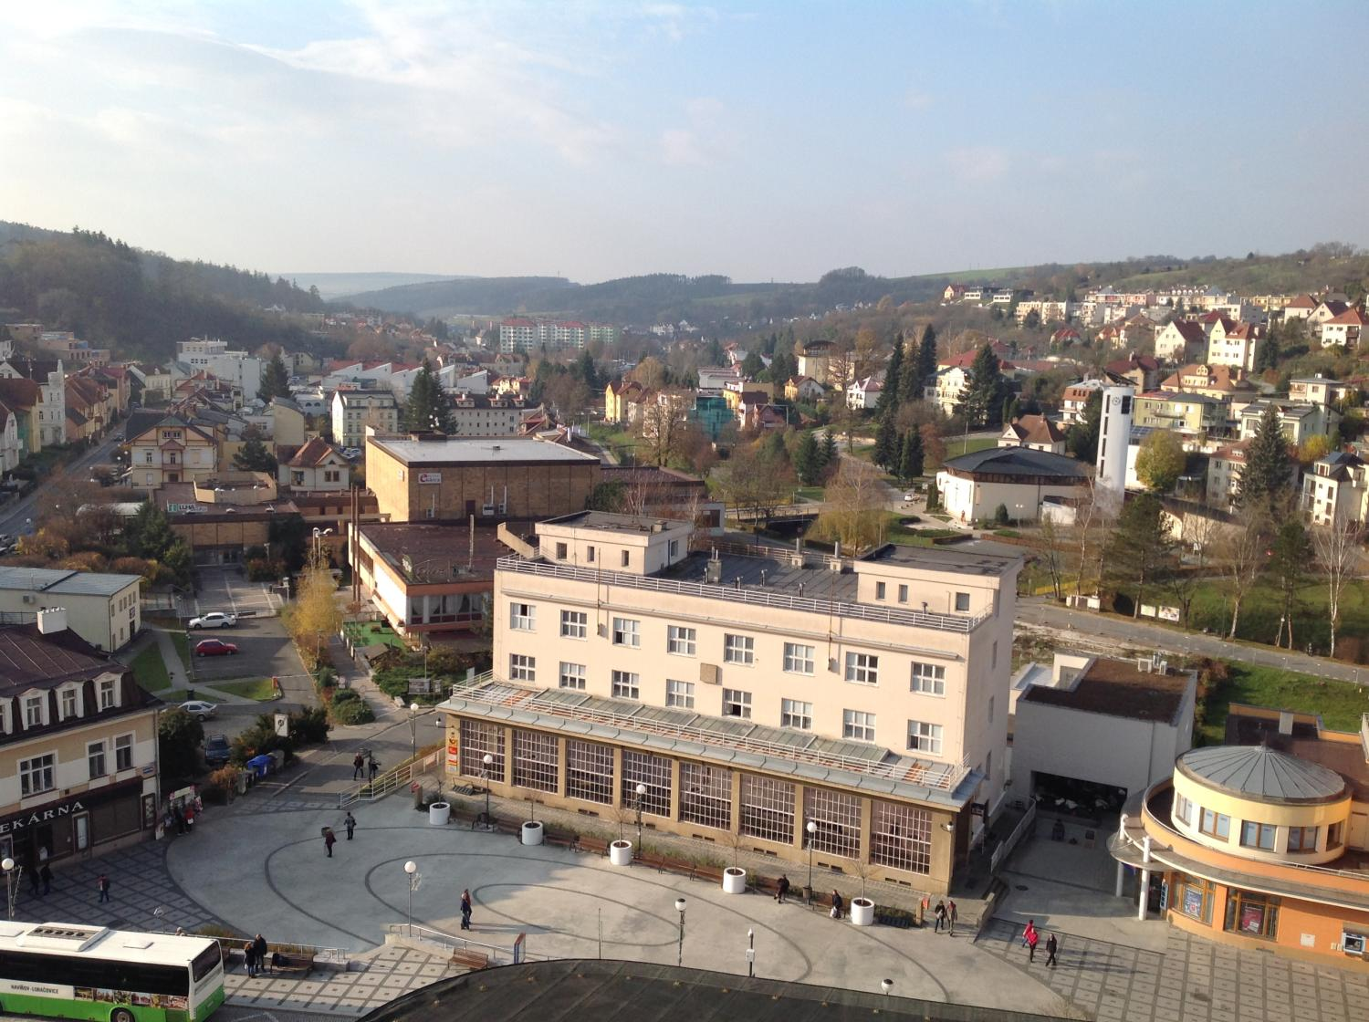

Slide 3
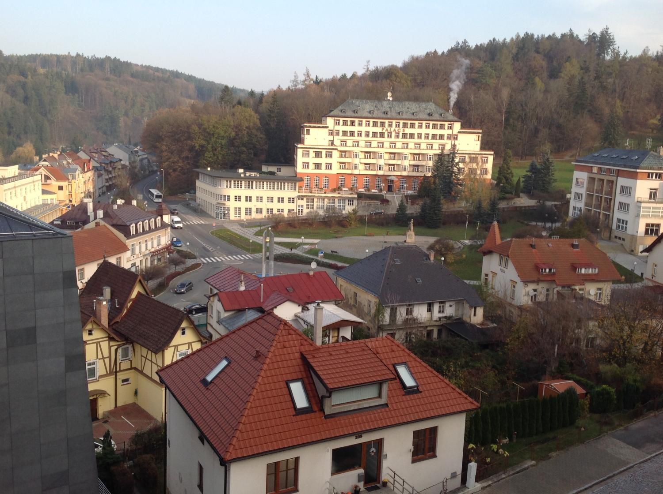

Slide 4
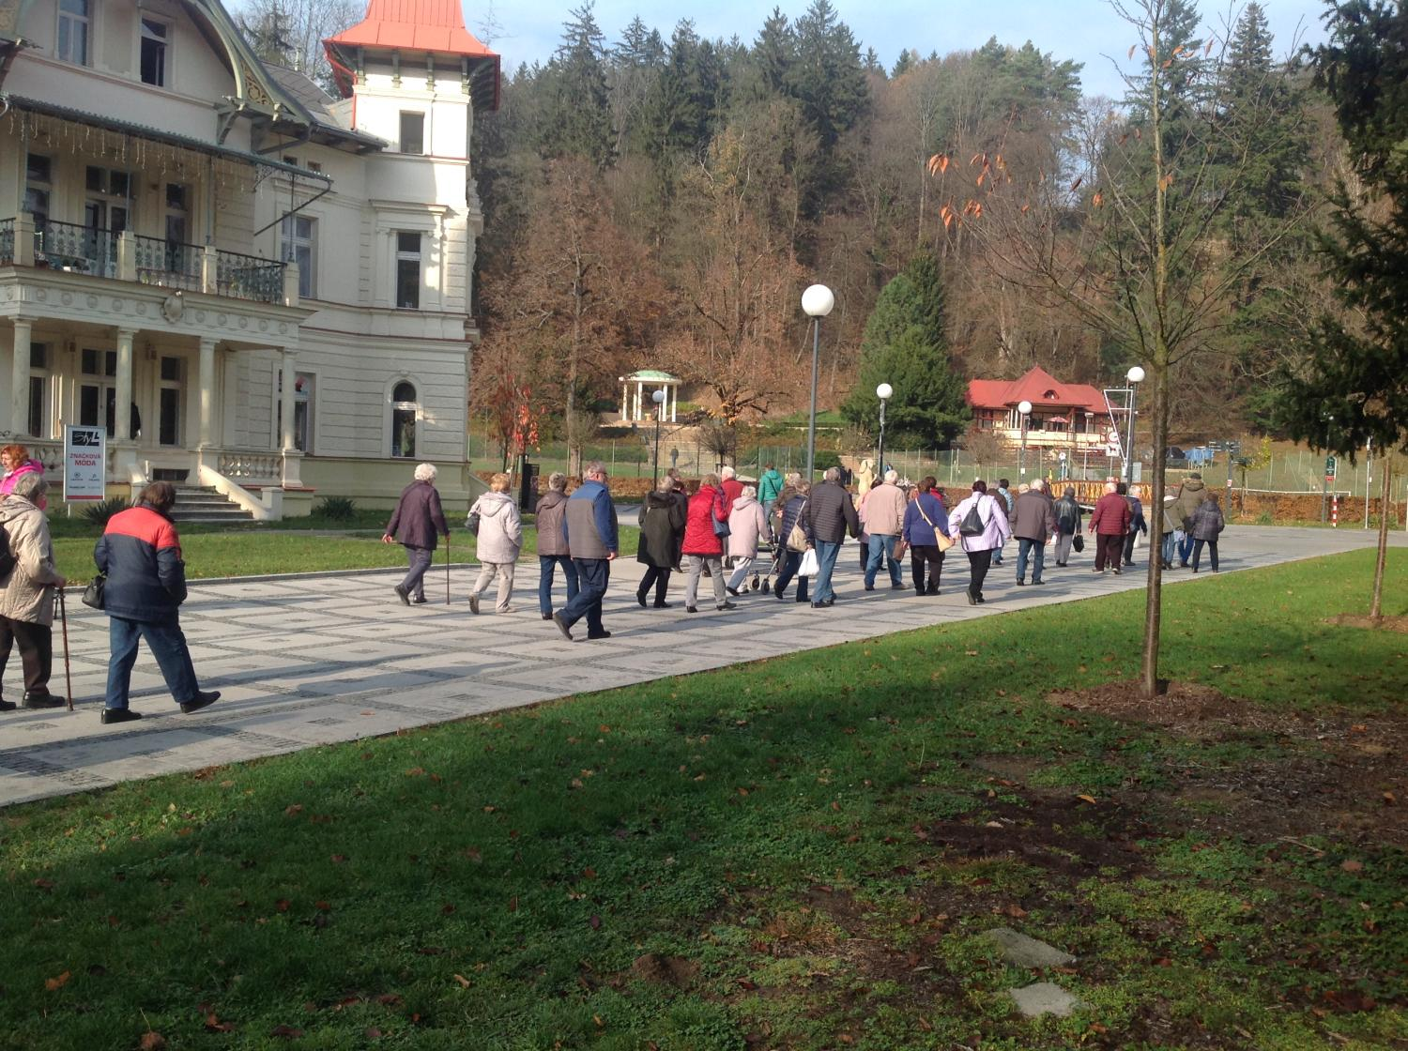

Slide 6
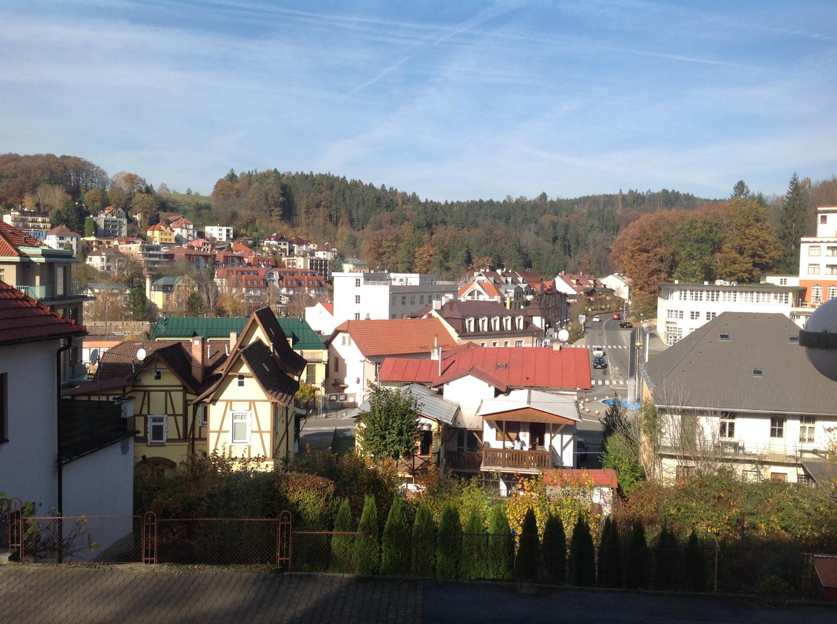

Slide 7
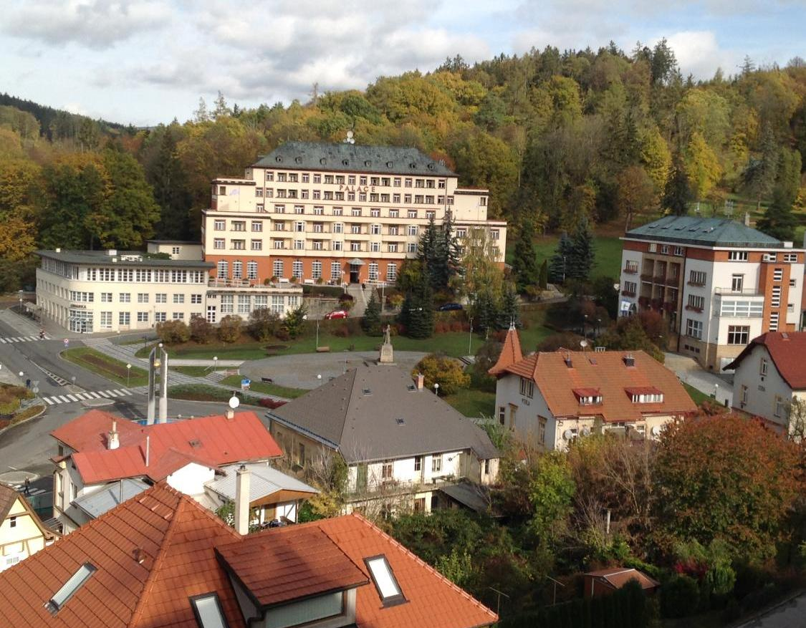

Slide 8
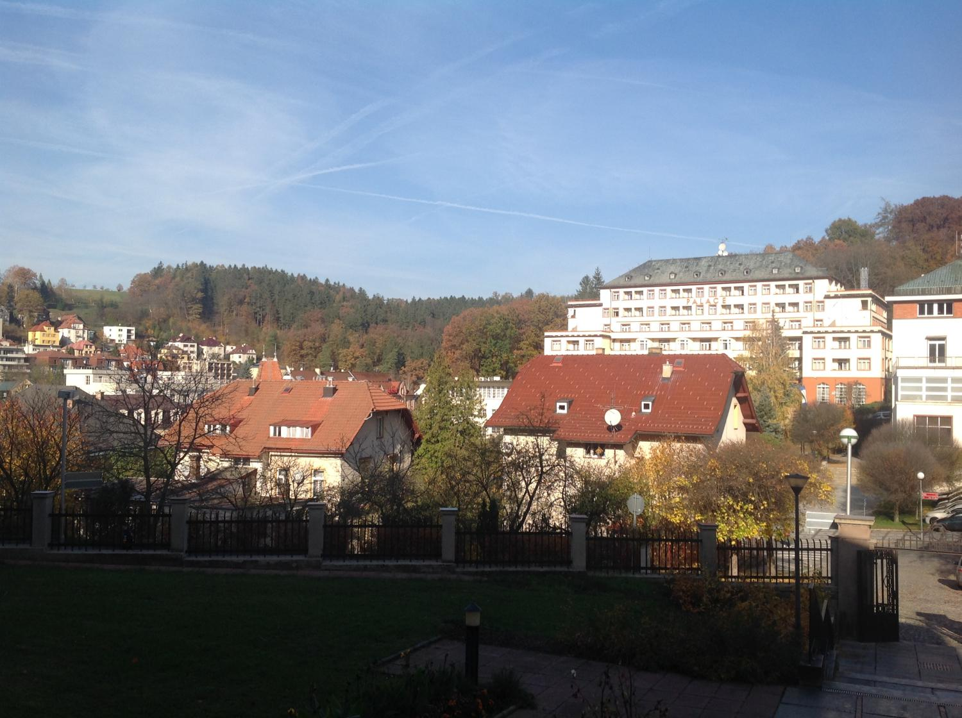

Slide 9
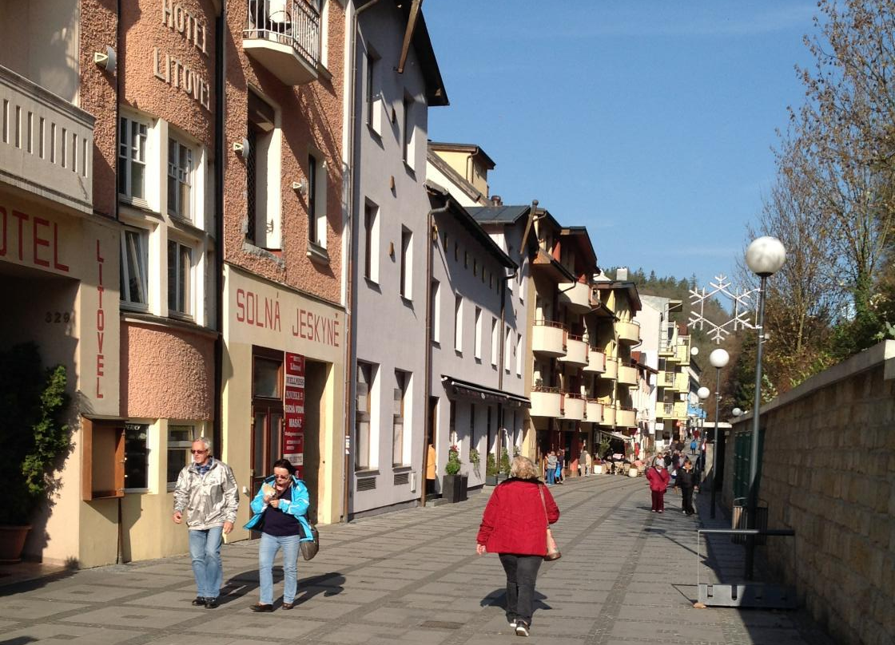

Slide 10
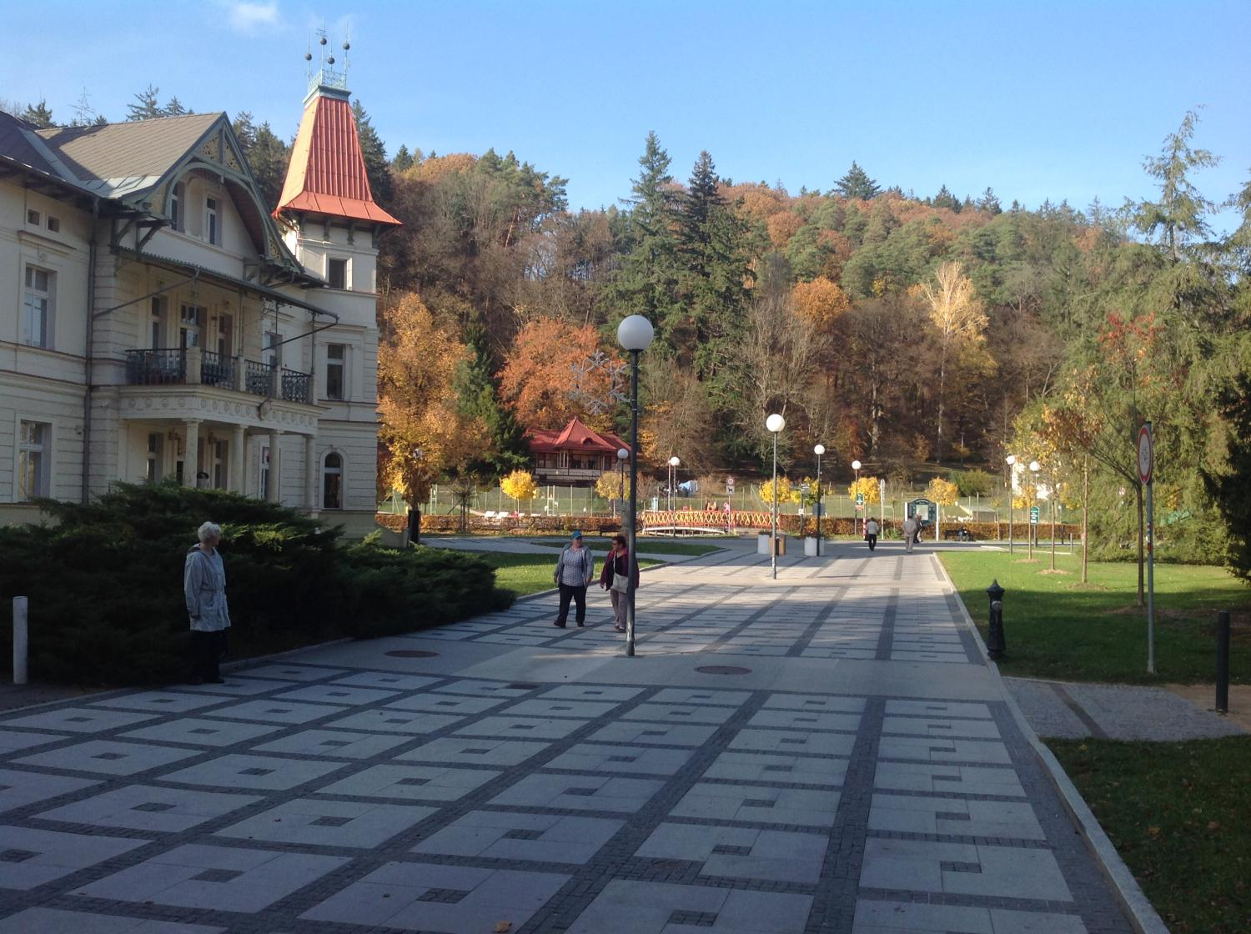

Slide 11
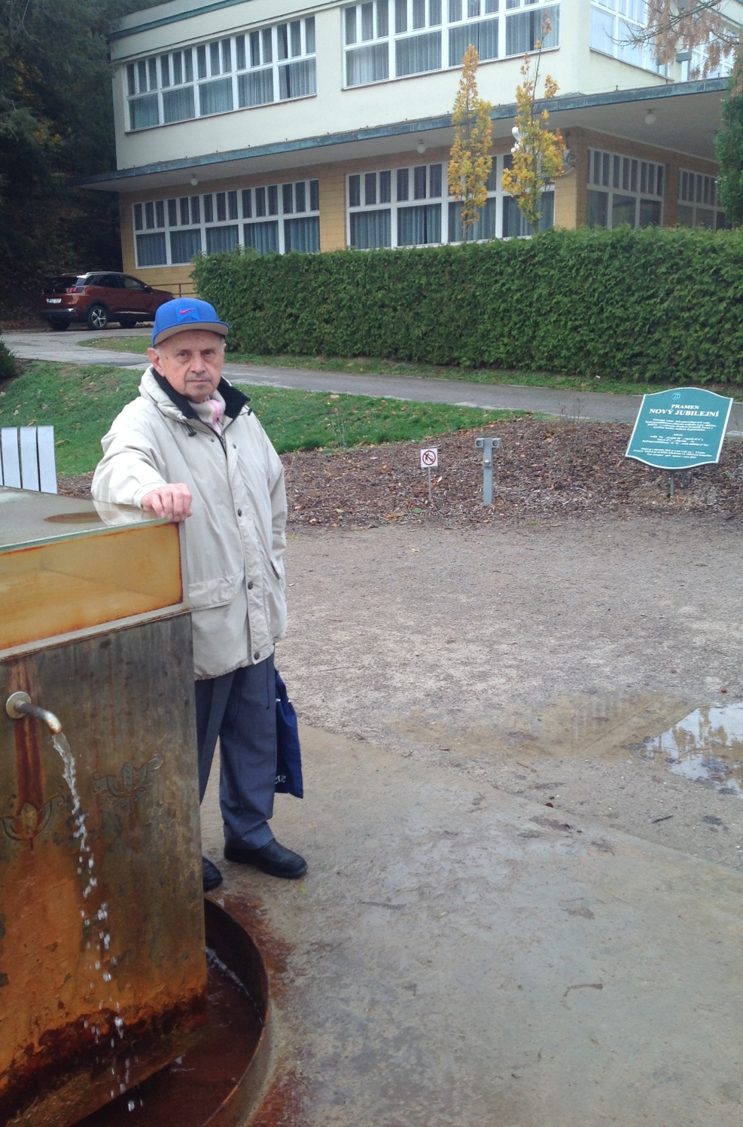

Slide 12
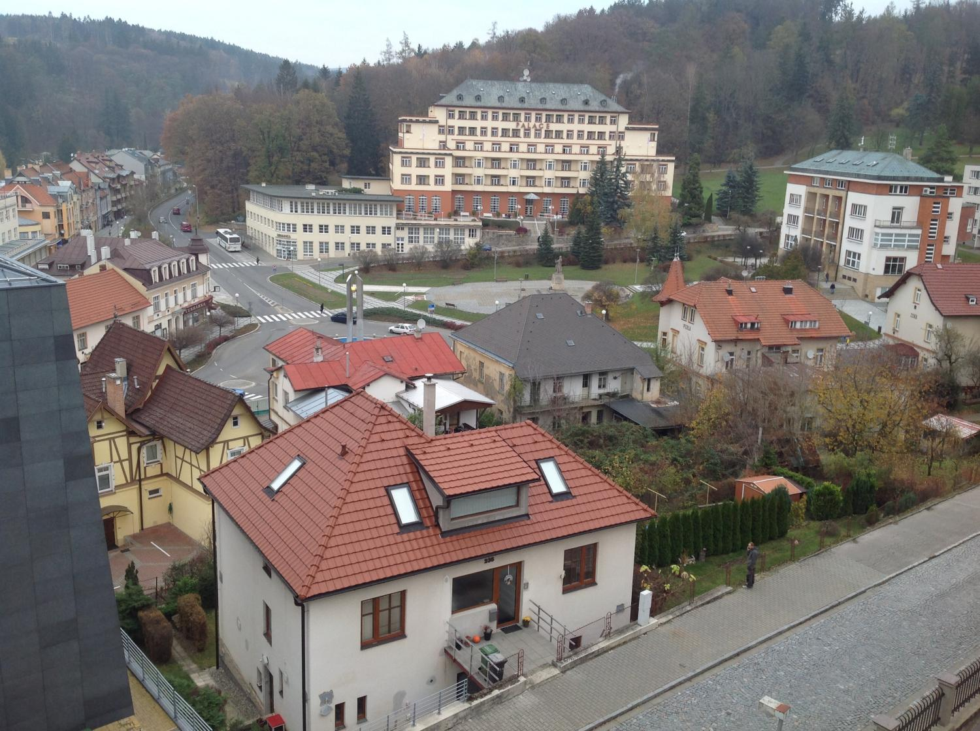

Slide 13
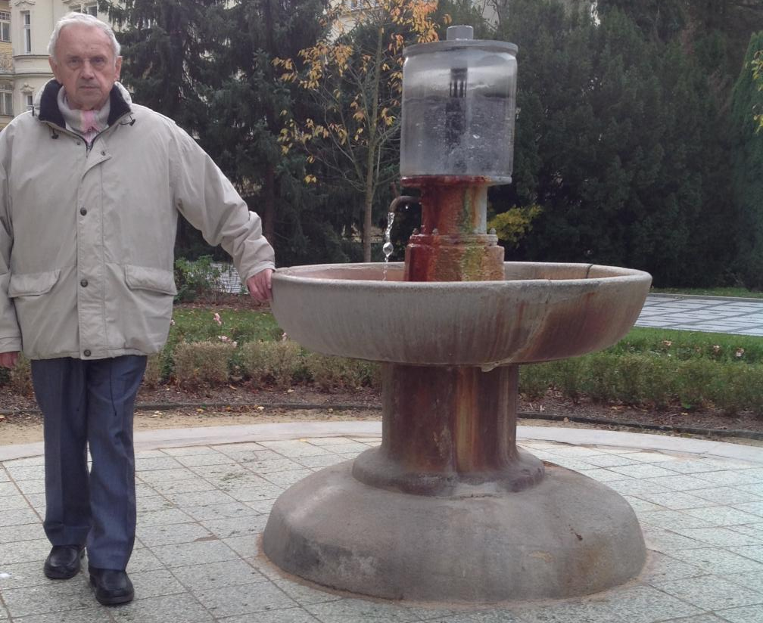

Slide 14
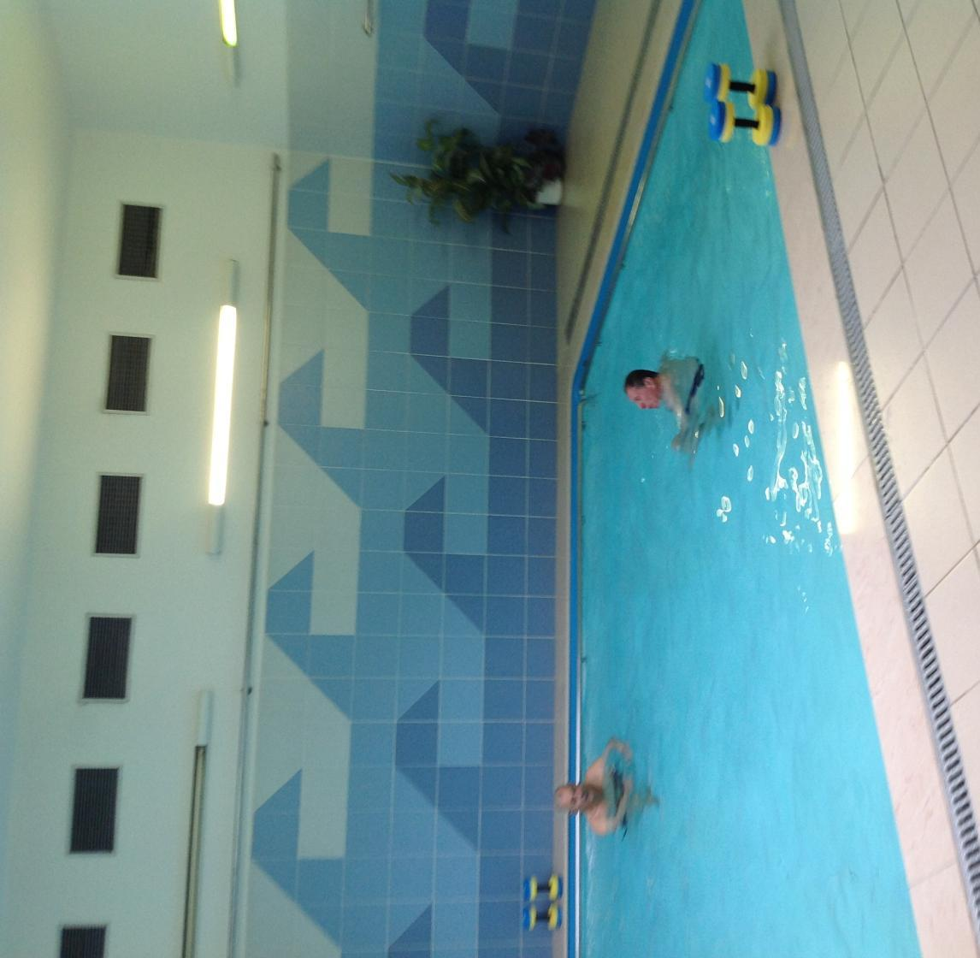
Tak tady jsem si chodil zaplavat a také zacvičit. Voda byla teploučká, že se potom ani nechtělo odcházet.

Slide 15
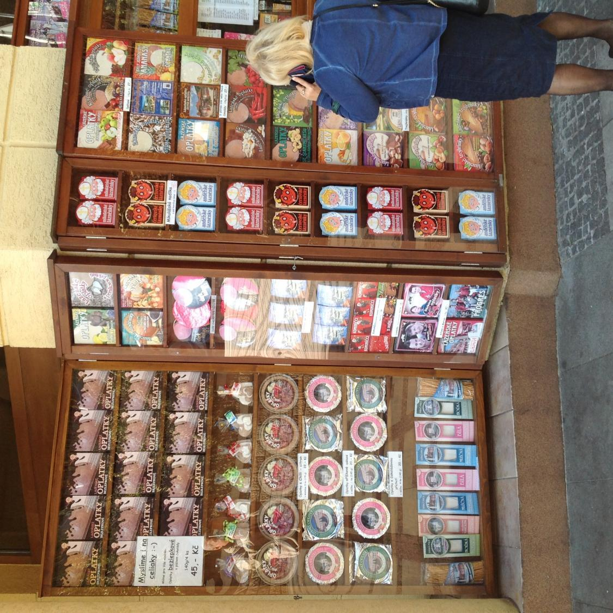
Obrovské množství nejrůznějších oplatků.

Slide 16
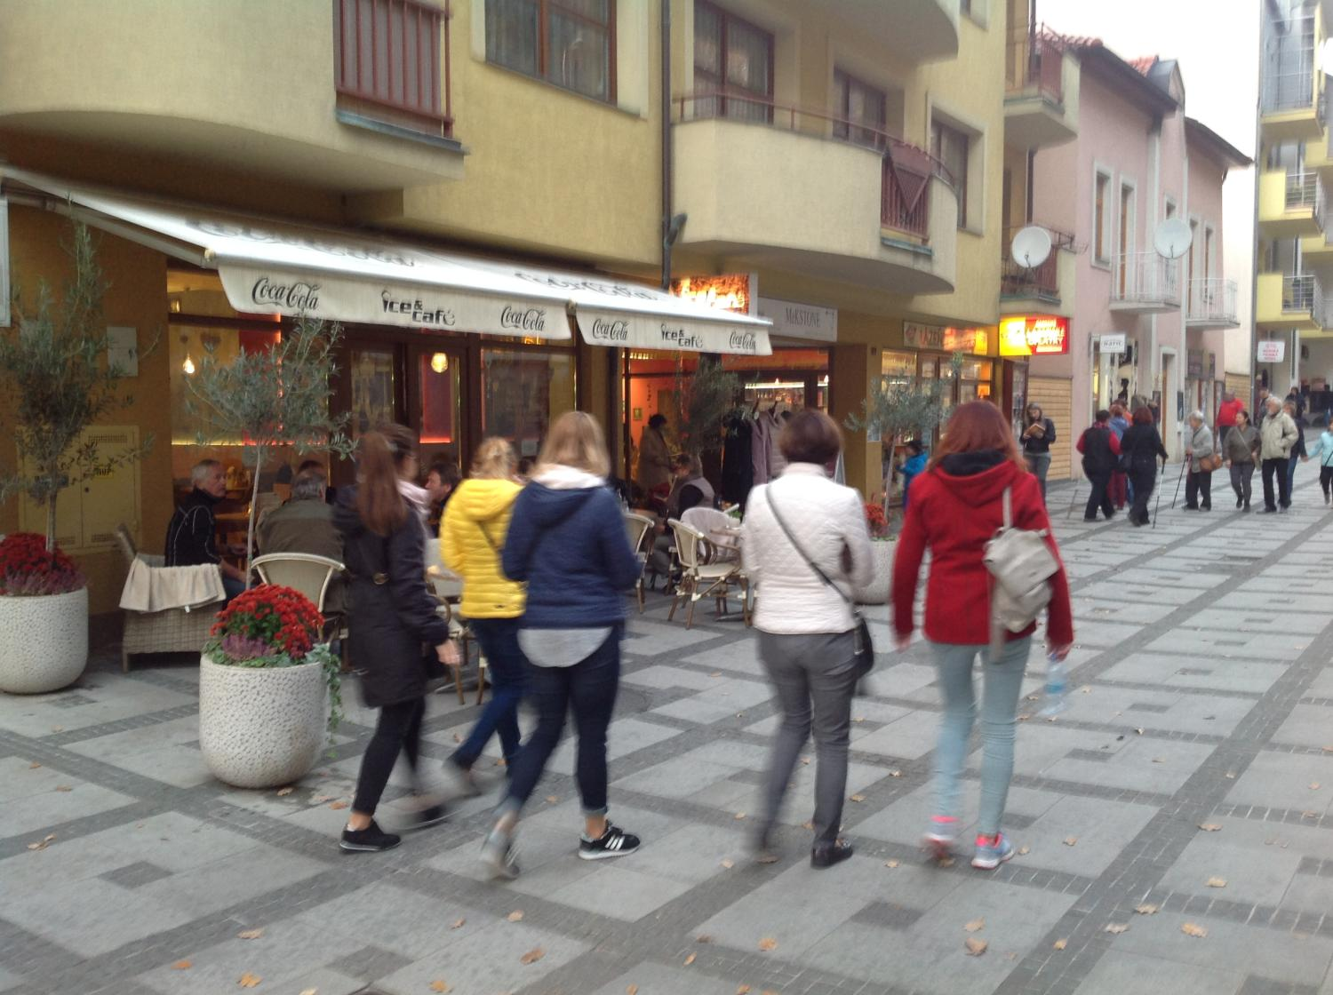

Slide 18
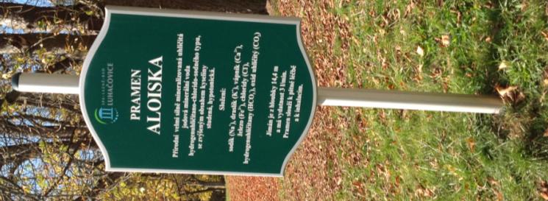

Slide 19
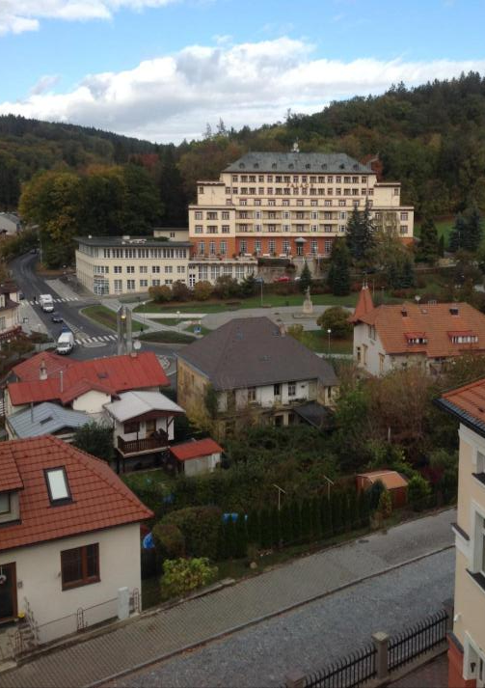

Slide 23
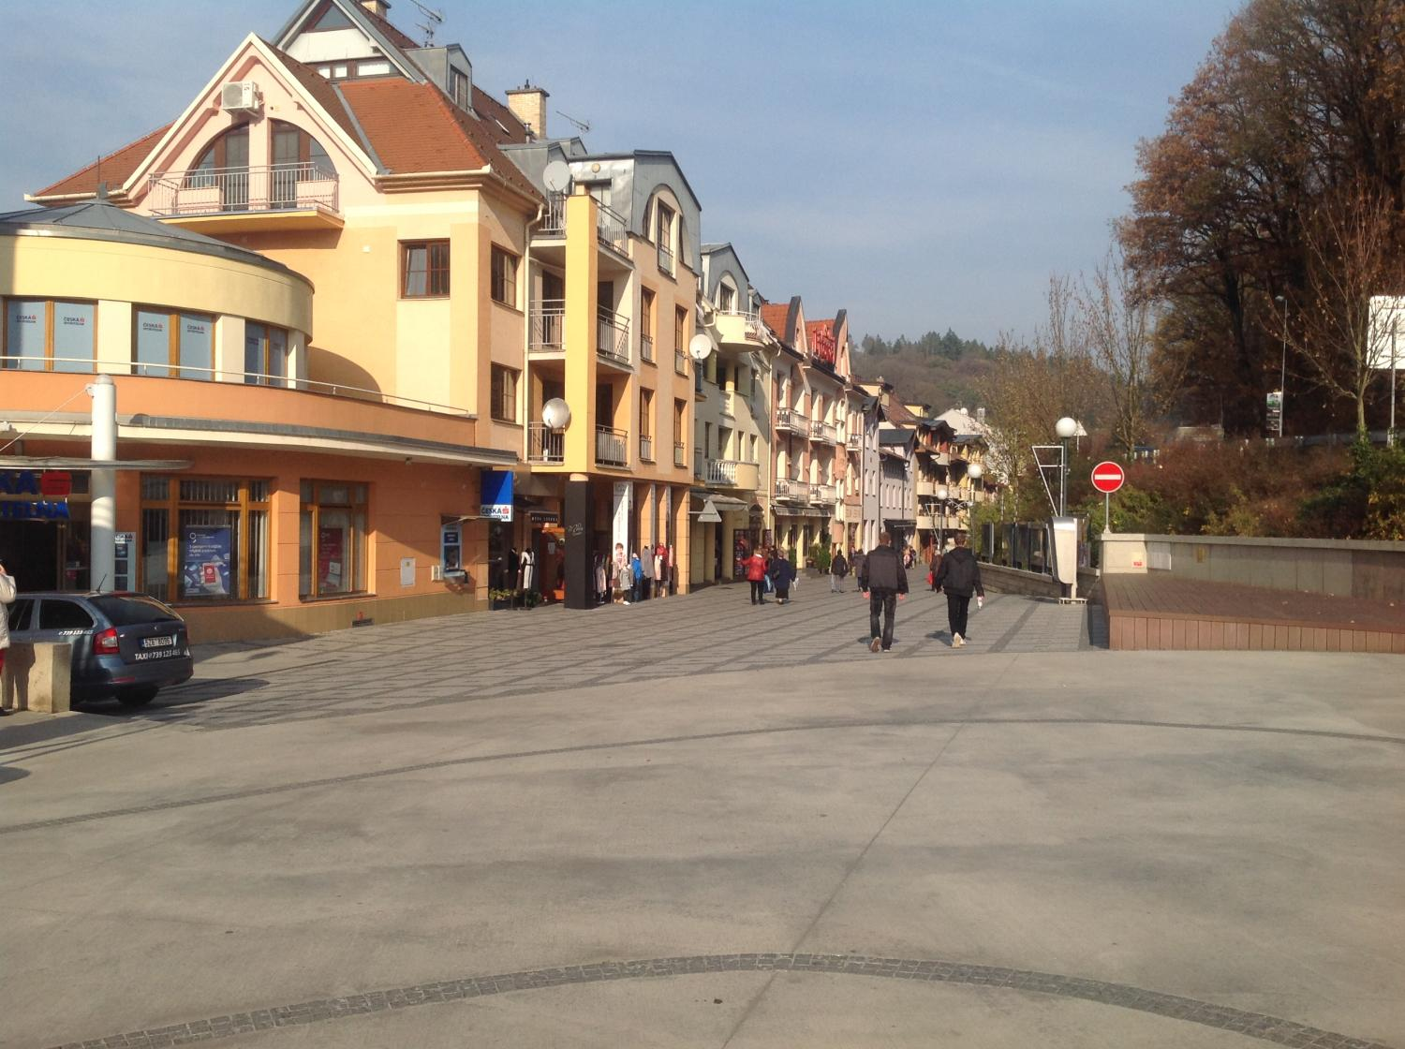

Slide 25
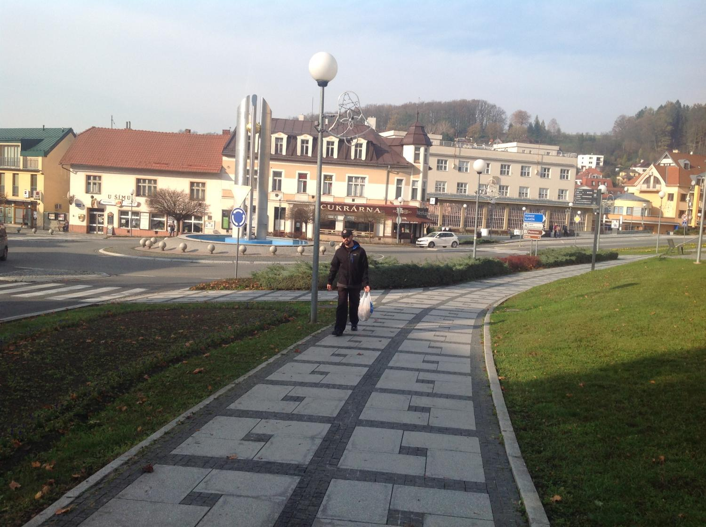

Slide 26
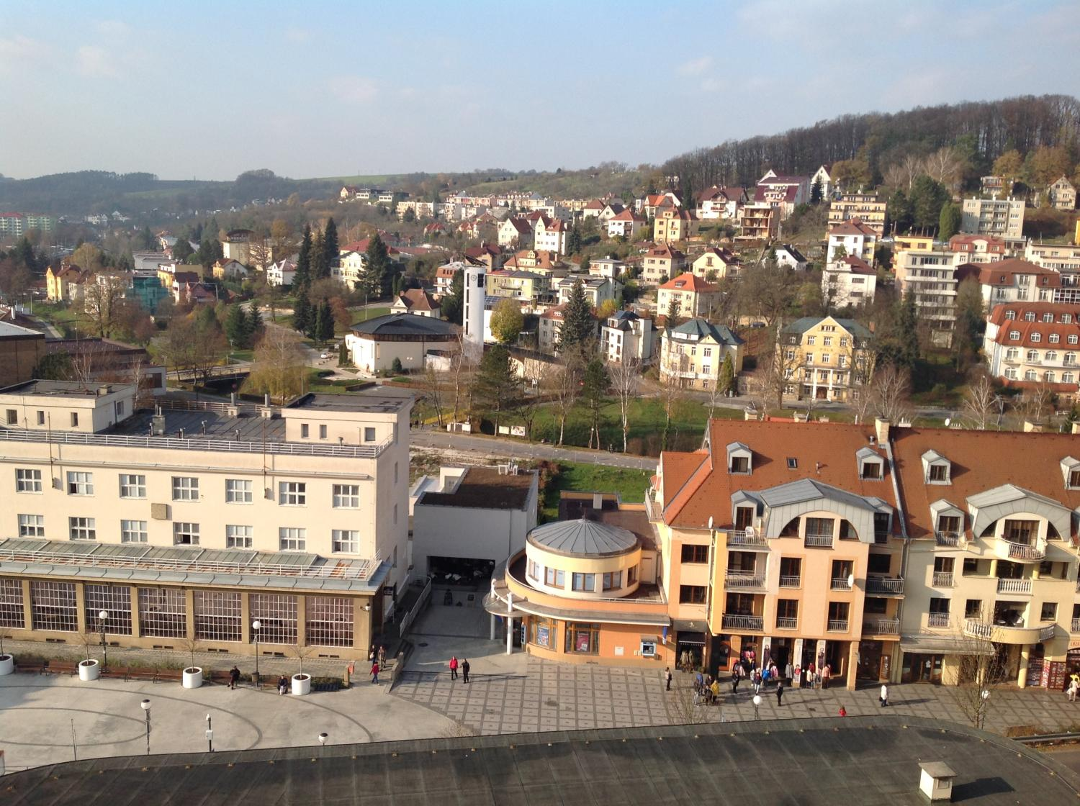

Slide 27
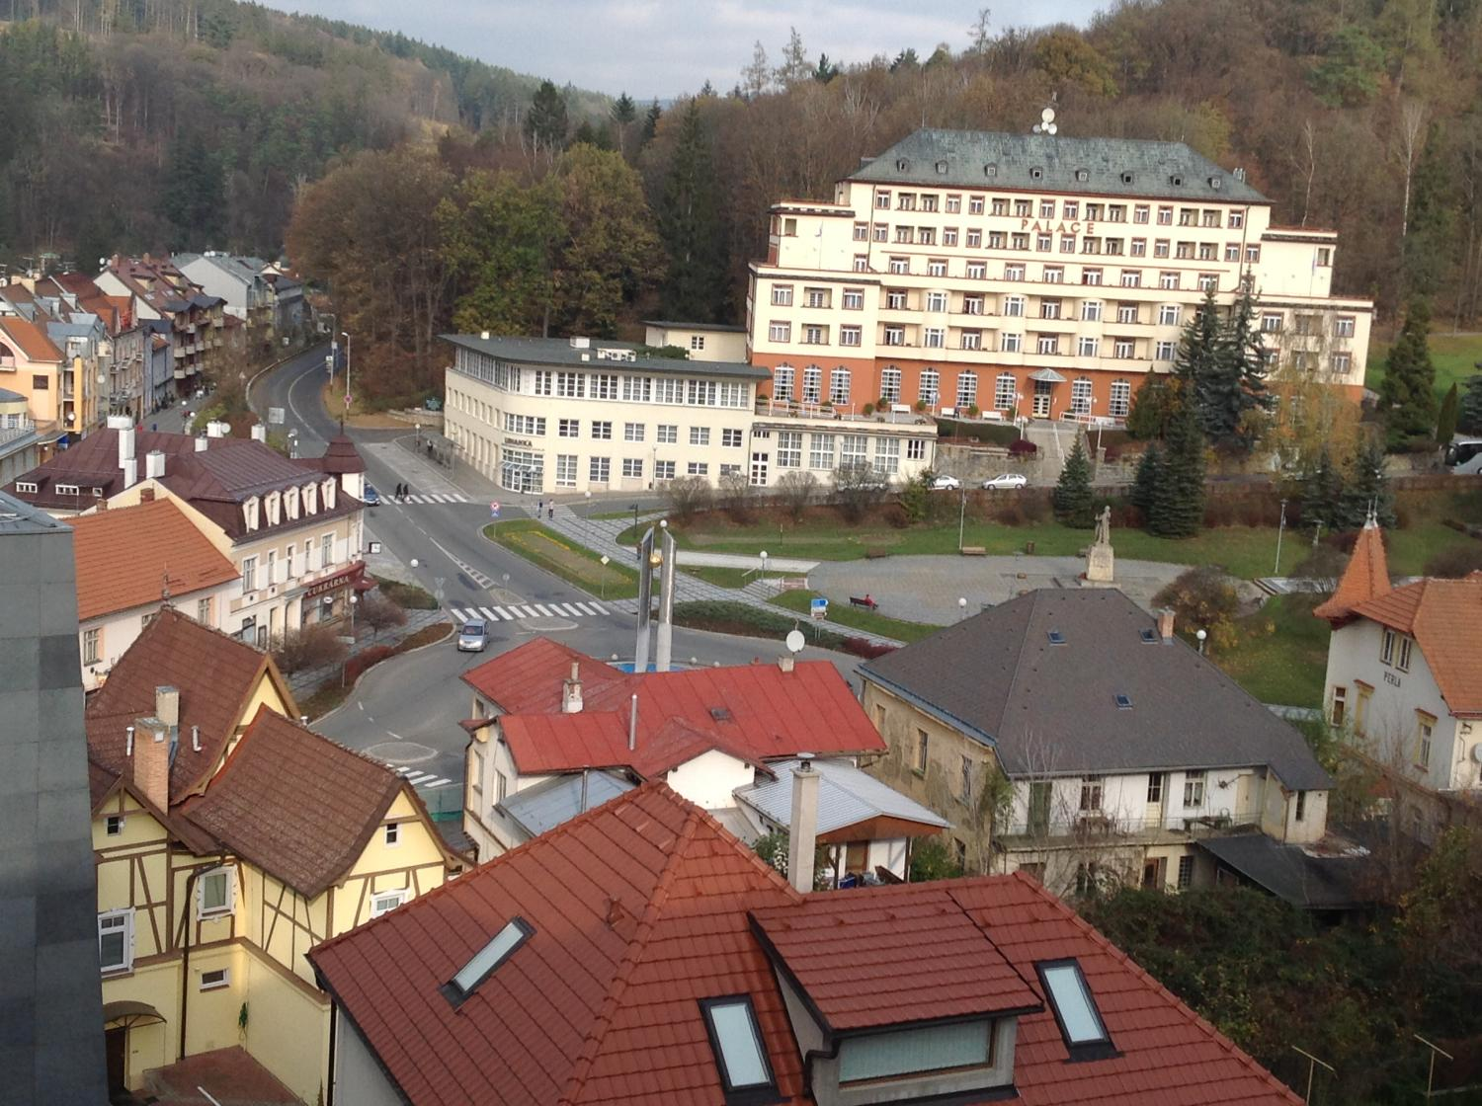

Slide 28
Rád bych se tam zase příští rok podíval. Antonín.

